Slide 1
LINGUA E TRADUZIONE PORTOGHESE I
Università degli Studi di Trieste, Dipartimento di Scienze Giuridiche, del Linguaggio, dell’Interpretazione e della Traduzione
Prof.ssa Elena Manzato | manzatoelena@gmail.com

Slide 2
Já foste a uma tourada?
PORTUGUÊS XXI, UNIDADE 8
DIÁLOGO P. 130

Slide 3
Façam perguntas para as seguintes respostas
_______________
Estão a falar sobre a tourada.
_______________
O toureiro distrai o touro com uma capa vermelha.
_______________
Fazem a pega.
_______________
Não, em Portugal é proibido matar o touro.
_______________
São as pessoas que gostam muito de tourada.

Slide 4
Exercício 5
É uma tradição e temos de respeitar e manter as tradições.
É um espetáculo que revela o espírito sádico das pessoas.
É um espetáculo com muita cor e beleza.
As pessoas criticam a tourada, mas depois comem carne.
O touro é um animal e os animais também sofrem.
Só com os forcados é que o espetáculo é justo.
É um espetáculo que testa a coragem do homem.
Não podemos conservar todas as tradições.
A tourada faz parte da cultura portuguesa.
É um espetáculo bárbaro.
É um espetáculo justo, porque é tão perigoso para o homem, como para o animal.
Todos podemos ver o sangue do touro. Por isso, o touro sofre bastante.
O touro é um animal selvagem.
Não é um espetáculo justo. O cavaleiro está armado e está em cima de um cavalo.

Slide 5
p.p.s: verbos SER, IR, ESTAR, TER
 | SER | IR | ESTAR | TER
eu | fui | fui | estive | tive
tu | foste | foste | estiveste | tiveste
você | foi | foi | esteve | teve
ele
ela
nós | fomos | fomos | estivemos | tivemos
vocês | foram | foram | estiveram | tiveram
eles
elas

Slide 6
Exemplos ex. 2 e 3
Já foste a uma tourada? Não, nunca fui.
Essa foi a parte menos interessante.
Quando estive em Espanha...
Tive de sair antes do final da tourada.
Já foram ao Porto?
Sim, já fomos.
Não, ainda não fomos
Já foste ao Parque das Nações?
Você já foi ao castelo de S. Jorge?
Já foste à praia este ano?
Você já foi ver este filme?
Elas já foram ao Brasil?
JÁ, AINDA NÃO, NUNCA
Você já foste a uma tourada?
Não, nunca fui.
Ainda não fui e acho que não vou.
Eu já fui a Lisboa, mas ainda não fui ao Porto.

Slide 7
Exercícios 7 e 8
Os forcados ______ para a arena de mãos vazias.
O cavaleiro ______ problemas com o cavalo.
A tourada de ontem à noite ______ um espetáculo muito interessante.
Os meus amigos ______ na praça de touros até ao final do espetáculo.
O cavaleiro ______ que trocar de cavalo.
Os bilhetes para a tourada ______ muito caros.
Ontem nós ______ à praça de touros.
Ontem nós ______ na praça de touros.
Exemplo: És estudante? Não sou, mas já fui.
Estás chateado?
Vocês têm um carro branco?
Tens problemas com os verbos?
Vais à tourada hoje à noite?
Você é secretária?
Vocês estão cansados?
A tourada é um espetáculo muito popular?
O cavaleiro tem uma bandarilha na mão?

Slide 8
PRETÉRITO PERFEITO SIMPLES – VERBOS REGULARES
 | -AR | -ER | -IR
eu | -ei | -i | -i
tu | -aste | -este | -iste
você | -ou | -eu | -iu
ele
ela
nós | -ámos | -emos | -imos
vocês | -aram | -eram | -iram
eles
elas

Slide 9
 | -AR | -ER | -IR
I p. s. | -ei | -i | -i
II p. s. | -aste | -este | -iste
III p. s. | -ou | -eu | -iu
I p. p. | -ámos | -emos | -imos
II e III p. p. | -aram | -eram | -iram
No sábado passado, o Joseph _____ (decidir) ir novamente a Sintra. _____ (convencer) o amigo e _____ (ir) os dois de comboio até à vila e _____ (visitar) o Palácio de Sintra. A seguir, _____ (entrar) num café e _____ (pedir) duas queijadas. O Joseph _____ (beber) um galão escuro e o amigo _____ (preferir) uma bica. Depois, _____ (subir) a Serra a pé até o Palácio da Pena.
O Joseph _____ (adorar) a paisagem. Ele já lá _____ (ir) mais do que uma vez, mas gosta sempre deste passeio. _____ (descer) a serra, mas no caminho _____ (encontrar) um pequeno restaurante e _____ (decidir) comer qualquer coisa.
_____ (chegar) a casa cansados, mas _____ (descansar) um pouco e _____ (combinar) encontrar-se outra vez às 20:30. _____ (ir) jantar com alguns amigos e _____ (passar) uma noite que muitos jovens portugueses gostam: _____ (comer), _____ (beber), _____ (conversar), _____ (dançar) e, é claro, _____ (voltar) tardíssimo para casa. No domingo, o Joseph _____ (dormir) até à hora do almoço.

Slide 10
Haver de + infinitivo
 | HAVER DE
eu | hei de
tu | hás de
você | há de
ele
ela
nós | havemos de
vocês | hão de
eles
elas
Usa-se HAVER DE + INFINITIVO para exprimir forte convicção ou intenção relativamente a ações ou fatos futuros.
O que é que queres ser? Um dia hei de ser médico.
Já encontraste a tua mala? Ainda não, mas hei de encontrá-la.
Fomos a Évora. Um dia havemos de voltar lá.

Slide 11
Tradução

Slide 12
Tradução
Escolas de samba brasileiras recusam Carnaval, caso não haja vacina
O Brasil é o país lusófono mais afetado pela pandemia de covid-19 e um dos mais atingidos no mundo
Várias escolas de samba da cidade brasileira do Rio de Janeiro recusam desfilar no Carnaval caso ainda não esteja disponível uma vacina contra o novo coronavírus, avançou hoje o jornal brasileiro O Globo.
As escolas de samba Mangueira, Imperatriz Leopoldinense, Vila Isabel, Beija-Flor e São Clemente, cinco das 12 principais da capital ‘carioca’, anunciaram ao jornal que vão votar a favor do adiamento dos desfiles numa reunião com dirigentes das escolas de samba da cidade, marcada para hoje.
“É simples, caso a vacina não chegue [a tempo do Carnaval, em fevereiro de 2021], não vai haver samba. Como podemos reunir multidões sem imunidade coletiva?”, disse o presidente da escola São Clemente, Renatinho Gomes.

Slide 13
O prefeito de Salvador, capital da Bahia que organiza uma festa importante de Carnaval que atrai milhares de turistas, propôs um adiamento do Carnaval em todo o país para abril ou junho, mas os líderes das escolas de samba continuam céticos.
“Sem uma vacina é impossível organizar o Carnaval, independentemente da data, em fevereiro ou junho”, disse Fernando Fernandes, presidente da Vila Isabel, que teme que uma decisão judicial possa cancelar as festividades no país em cima da hora.
“Existe o risco de fazermos pesados investimentos e ver a curva de contaminação subir novamente mais tarde, o que pode levar o sistema judicial a suspender os desfiles”, acrescentou o dirigente da Vila Isabel.
No Carnaval do Rio de Janeiro, um dos maiores festivais populares do mundo, os sumptuosos desfiles das escolas de samba e os seus carros alegóricos no Sambódromo atraem milhares de turistas de todo o mundo.
Cada escola marcha com quase 3.000 membros mascarados, dançando muito perto uns dos outros e cantando ao longo da passagem pela avenida, que dura um pouco mais de uma hora.

Slide 14
“Como vamos fazer isso? A uma distância de dois metros entre os dançarinos?”, perguntou Fernando Fernandes.
“E o peso na consciência do líder ao ver a morte de cerca de 50 membros da sua escola depois do desfile?”, acrescentou Elias Riche, presidente da Mangueira.
O Brasil é o país lusófono mais afetado pela pandemia e um dos mais atingidos no mundo.
Dados atualizados (dia 30 de janeiro de 2021 – 15 de fevereiro de 2021):
Número de óbitos: 223.71 – 239.245
Número de casos: 9.175.194 – 9.834.513

Slide 15
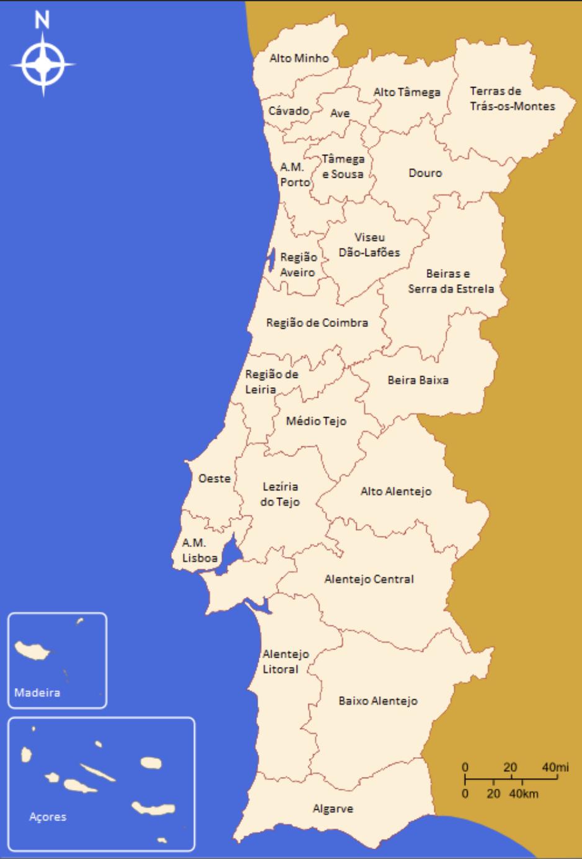
DIVISÕES ADMINISTRATIVAS PORTUGAL, BRASIL, ITÁLIA
Atenção: são equivalências grosso-modo, os sistemas dos três países apresentam muitas diferenças (prefeito - prefetto)
regiões autónomas (Açores, Madeira) | estados | regioni autonome (a statuto speciale)
distritos |  | regioni
áreas metropolitanas (AM, de Porto e Lisboa) | região metropolitana | città metropolitane
comunidades intermunicipais (CIM) | região administrativa
municípios | municípios | comuni
assembleia municipal legislativo) | câmara municipal (executivo) | consiglio comunale
câmara municipal (executivo) | assembleia municipal legislativo) | giunta comunale
presidente/a da c.m. | prefeito | sindaco
vereadores | vereadores | consiglieri

Slide 16
OBRIGADA!
Dúvidas?
Não hesitem em fazer perguntas!
Podem contactar-me aqui: manzatoelena@gmail.com

